Slide 1
Листая книгу памяти «Ветераны ВОВ» – земляки
Подготовила: воспитатель детского сада №10 «Кораблик»
Зотова Н.Н.

Slide 2
Памятник Памяти погибших в годы Великой Отечественной Войны

Slide 3
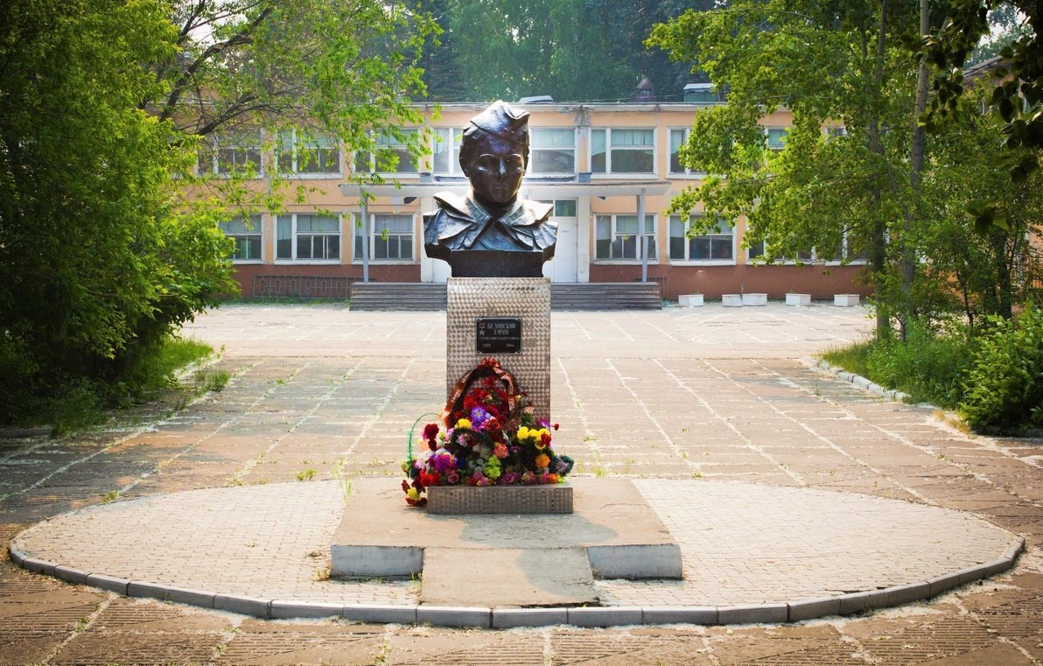
Памятник-бюст герою Советского Союза Белинскому Ефиму Семёновичу

Slide 4
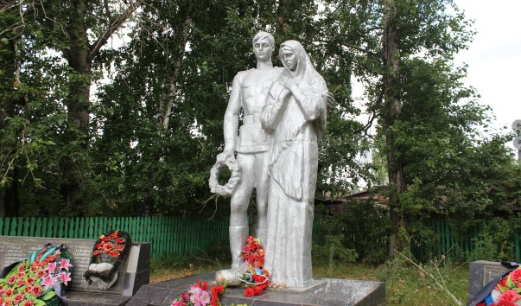
Памятник «Скорбящая мать»

Slide 5
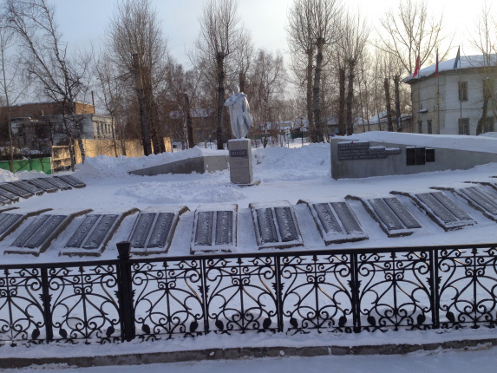
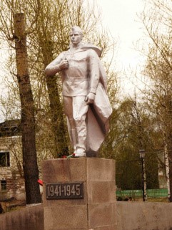
ПАМЯТНИК ВОИНАМ-ЕНИСЕЙЦАМ, ПОГИБШИМ В ГОДЫ ВЕЛИКОЙ ОТЕЧЕСТВЕННОЙ ВОЙНЫ

Slide 6
НАШИ ЗЕМЛЯКИ ГЕРОИ СОВЕТСКОГО СОЮЗА
Более 16 с половиной тысяч человек было призвано на фронт Енисейским районным военным комиссариатом. Каждый третий из них погиб или пропал без вести. Все воины-сибиряки, сражавшиеся за Родину, заслужили вечную память и неиссякаемую благодарность народа.

Slide 7
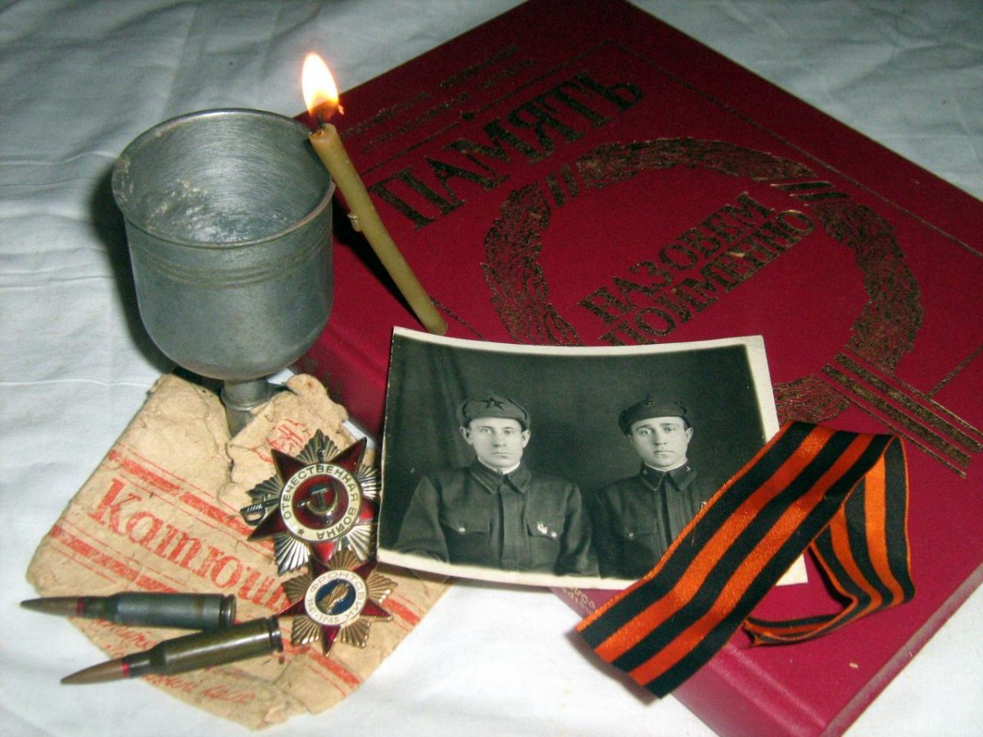
Герои советского союза

Slide 8
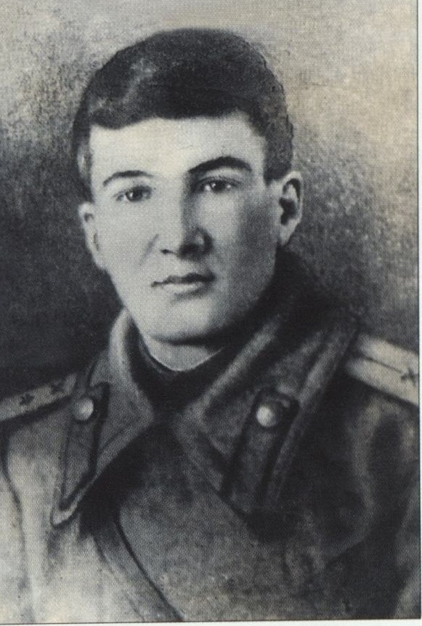
Ефим Семёнович Белинский
8.01.1943 года добровольцем ушёл в ряды Красной Армии. В сентябре 1943 года окончил Киевское артиллерийское училище в звании мл. лейтенанта. Первый подвиг совершил 23.06.1944 года при форсировании реки Проня (Белоруссия).Награждён Орденом Отечественной войны 2-й степени. Награждён орденом Красной звезды. В 1944 году стал командиром. Погиб при разведке, закрыв собой своих бойцов. Звание Герой Советского Союза получил посмертно.
25.03.1925 – 16.12.1944

Slide 9
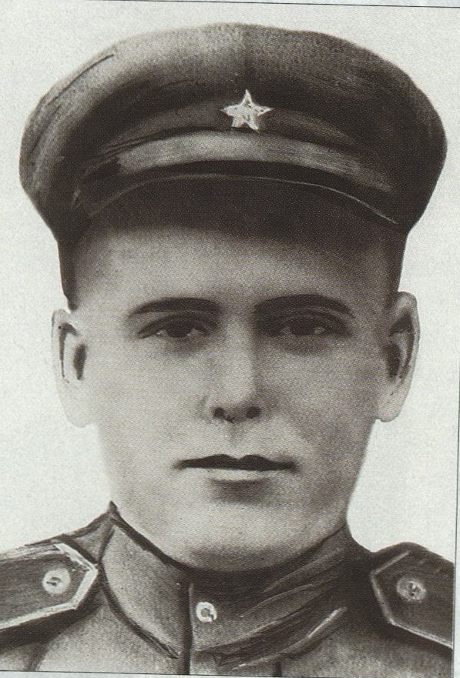
Павел Дударев
В октябре 1943 года был призван на службу в Красную армию, с декабря уже участвовал в боях. Был разведчиком пешей разведки. Во время схватки с противником в рукопашную и при помощи гранат уничтожил 19 фашистов. Совершил ряд ночных вылазок, захватив 30 «языков». Орден Ленина и «Золотую медаль» не успел получить, так как пропал без вести 26.02.1945 года.
Присвоено звание Героя Советского Союза. Награждён двумя орденами Красной Звезды, орденом Славы 3-й степени, несколькими медалями
1913 –
26.02. 1945

Slide 10
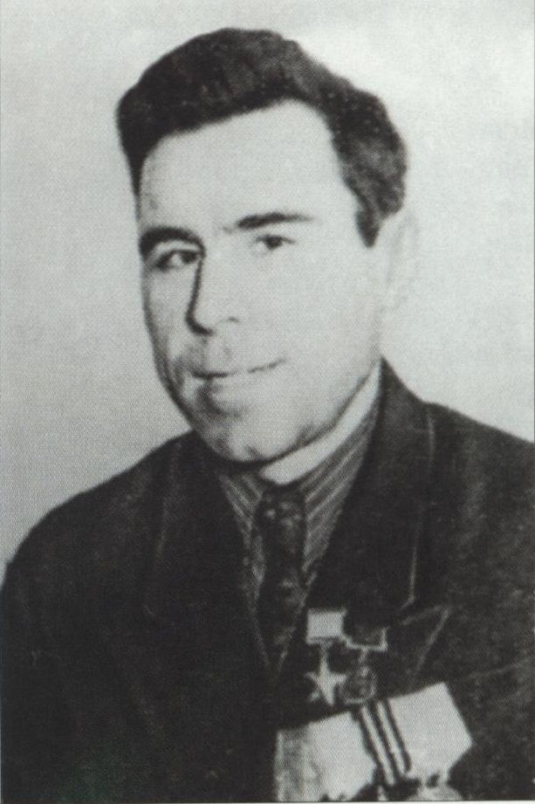
Василий Петрович Брагин
В 1942 году был призван в Красную Армию, в 1944 году был ранен, после возвращения в строй мл. сержантом принял командование. Отличился при освобождении Белорусской ССР. После окончания войны был демобилизирован. Удостоен звания Героя Советского Союза с вручением ордена Ленина и медали «Золотая звезда».
1926 –
09.03.1963

Slide 11
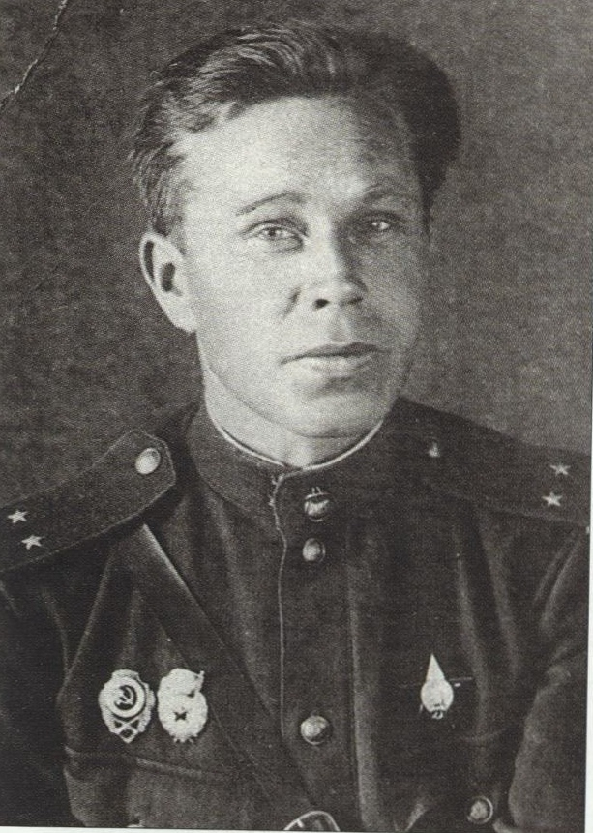
Гореликов Иван Павлович
27.08.1941 был призван в Красную Армию, окончил курсы мл. лейтенантов. С июня 1942 года в действующей армии был командиром взвода снайперов стрелкового полка, обучил снайперскому делу 43 бойцов. Уничтожил 338 врагов. За ним охотились фашисты. После тяжёлого ранения в августе 1944 года уволен в запас..Удостоен звания Героя Советского Союза. Награждён орденом Красной Звезды
1907 –
6.11.1975

Slide 12
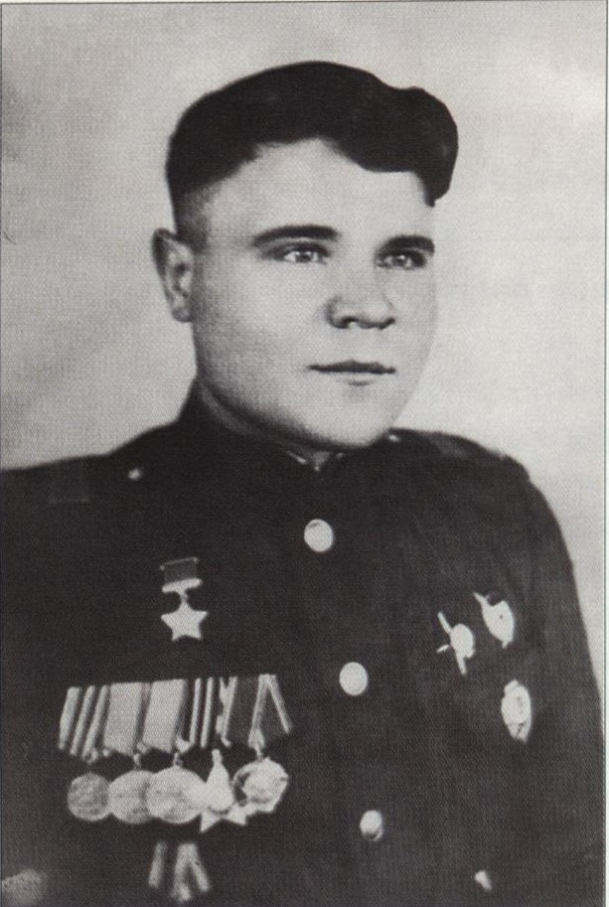
Слободенюк Григорий Афанасьевич
В мае 1943 года призван в Красную Армию, воевал на Белорусском и 1-м Украинском фронтах. Был трижды ранен. В одиночку автоматчик Слободенюк уничтожил вражеский пулемёт, 19 фашистов, 4-ёх взял в плен. Удостоен звания Героя Советского Союза с вручением ордена Ленина и медали «Золотая звезда». Награждён орденами Ленина, Отечественной войны 1-й степени, медалями
1925 –
26.10.2006

Slide 13
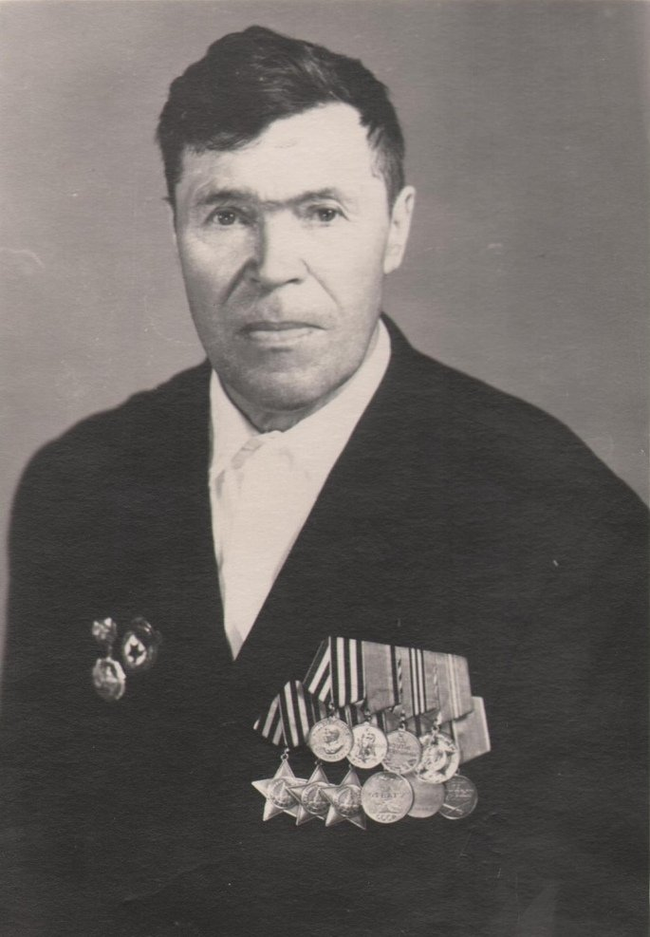
Щетинин Прокопий
В 1941 году был призван в Красную Армию и на фронт. Участвовал в Сталинградской битве, в освобождении городов СССР и зарубежья, боях на территории Германии. На фронте был сапёром. В одиночку уничтожил 12 солдат противника. В октябре 1945 года был демобилизован, вернулся домой. Награждён орденом Славы 3-ей степени, орденом Славы 2-й степени, орденом Славы 1-й степени
1908 –
19.01.1979

Slide 14
Ветераны Великой Отечественной войны

Slide 15
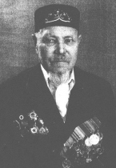
Авхадеев Абдулла Марданович
В сентябре 1940 года был призван на службу в ряды Советской Армии, в начале 1942 году в звании мл. офицера был отправлен на фронт миномётчиком – командиром миномётной установки. Дважды был ранен . Награждён Медалью «За отвагу», «Орден Отечественной войны 2-й степени»
09.09.1921

Slide 16
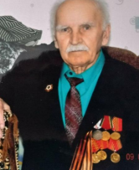
Адвахов Леонид Михайлович
В 1944 году призван в ряды Советской армии, где служил в пехотном полку на передовой. Победу встретил в рядах военно-морского флота, где остался продолжать службу. Награждён Медалями к 20-30-40-50-летию Великой Победы
06.01.1927

Slide 17
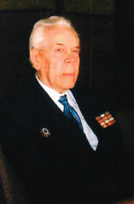
Банщиков Тимофей Акимович
В марте 1942 года был призван в армию, зачислен в артиллерийский полк орудийным мастером при батарее. Был контужен (ранения в обе руки). Демобилизирован из армии в 1948 году. Награждён орденом «Отечественной войны» II степени, медалями «За отвагу», «За победу над Германией» и 15 юбилейными медалями
07.09.1923

Slide 18
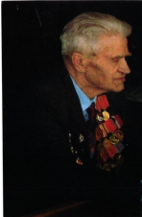
Бьянов Анатолий Константинович
В 1940 году в сентябре был призван в армию. Война застала на летних учениях. В ноябре 1941 года было присвоено звание мл. сержанта и в составе взвода знатно-пулемётных установок на 2-х основных вагонах, 4 установки был командирован для сопровождения к войскам эшелона на Западный фронт в Москву. Демобилизован в 1947 году, вернулся домой. Награждён медалью «За победу в Великой Отечественной войне над Германией», орденом Отечественной войны 2-й степени
23.02.1921

Slide 19
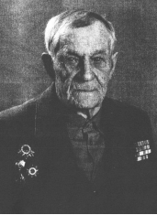
Вишняков Семён Алексеевич
В октябре 1940 года был призван в ряды Советской армии. С февраля 1941 года продолжил службу мл. сержантом в танковых войсках. В сентябре 1945 года вернулся домой. Награждён медалью «За отвагу», «Орденом Отечественной войны II степени»
20.04.1921

Slide 20
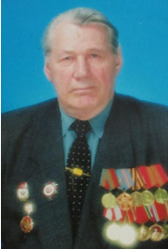
Горюшинский Михаил Тимофеевич
В декабре 1944 года был призван в ряды Советской армии. В течении 3-х месяцев курс молодого бойца и был отправлен на фронт связистом. Награждён медалью «За победу над Германией», «Орденом Отечественной войны II степени», 8 юбилейными медалями
18.04.1927

Slide 21
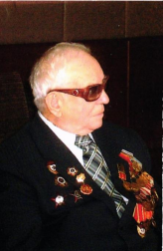
Горбачев Илья Степанович
В октябре 1943 года был призван в ряды Советской Армии рядовым. После подготовки был направлен на фронт в составе стрелковой дивизии. После ранения вернулся на фронт в танковые войска стрелком. В составе Советской Армии находился до 15.09. 1950 года, потом вернулся домой. Награждён орденом Отечественной войны I степени, два ордена Красной Звезды, медалью «За отвагу», медаль 13 «За Победу над Германией», 3 юбилейными медалями в честь Победы, медалью Г.К.Жукова
20.07.1926

Slide 22
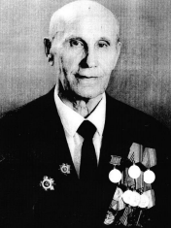
Демченко Иван Матвеевич
3.11.1943 года был призван на службу в ряды Советской Армии. Прошёл обучение на стрелка-автоматчика и был отправлен на фронт автоматчиком. После ранения долго проходил лечение в госпитале, где и встретил окончание войны и только 3.09.1945 года вернулся домой с госпиталя инвалидом. Награждён орденом Отечественной войны I степени, «За Победу над Германией», юбилейными медалями и множеством почетных грамот и благодарностей
22.01.1926

Slide 23
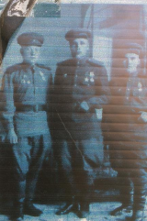
а
Дьяков Константин Игнатьевич
В 1937 году был призван в Красную Армию. В августе 1941 года был переведен на фронт в воинском звании – старший сержант, командир сапёрного отделения. Участвовал в Сталинградской битве и в освобождении многих городов СССР. Закончил войну в Праге. Демобилизовался 10.08.1945 года, вернулся домой. Награждён медалью «за Отвагу», орденами Славы и «За победу над Германией»
19.05.1916 - 1967

Slide 24
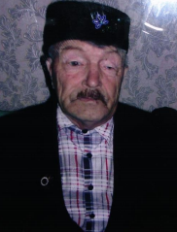
Кобиров Ахметголей Магасумович
Призван в ряды Советской Армии в 1942 году, служил на фронте в пехоте. В 1943 году был ранен, лечился в госпитале. После ранения воевал в Австрии в заградительной команде. В 1945 году демобилизован по ранению, вернулся домой. Награждён «Орденом великой отечественной войны 3 степени», медалью Жукова, юбилейными медалями «40, 50, 60, 65 лет Победы над Германией»
20.04.1925

Slide 25
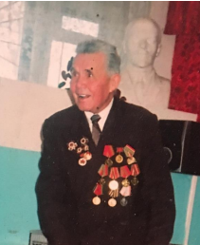
Сомов Михаил Михайлович
22 июля 1941 года был призван в армию. В начале службы отправили пройти обучение санинструктора, потом обучили стрельбе из стрелкового оружия. Летом 1942 года передислоцировали на границу с Японией: принимал участие в строительстве траншей, окопов, блиндажей и т.д. В августе 1942 года был отправлен на фронт, где был тяжело ранен в ногу, которую в последствиии ампутировали. Комиссовали из армии 11.08.1943 года. Награждён «Орденами Отечественной войны», медалью «За победу над Германией, медалью Жукова, 10 юбилейных медалей
20.01.1920

Slide 26
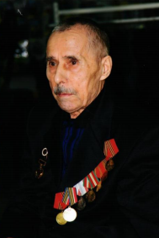
Ульданов Тимергали Гальфанович
В 1944 году был отправлен на обучение в пехотную школу молодого бойца. 1 мая 1945 года получил обмундирование и был отправлен в Приморский военный округ, где обучал пехотинцев ведению боёв в условиях города. Продолжил службу до 1951 года, вернулся домой. Награждён «Орденом Отечественной войны 2-й степени» и другими юбилейными медалями
20.07.1927

Slide 27
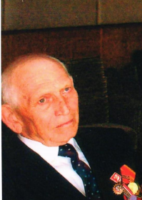
Хорев Иван Николаевич
Призван в армию в 1943 году, служил на фронте, в1944 году был в составе полка спецального назначения войск НКВД. Демобилизовался в 1950 году. Награждён «Орденом Отечественной войны 2-й степени», двумя медалями «За победу над Германией»
15.02.1926

Slide 28
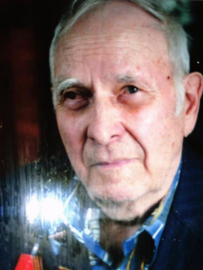
Шишмарёв Петр Петрович
В ряды Советской Армии был призван в начале сентября 1941 года. В Киевском военном пехотном училище прошёл подготовку политбойца. 4.12.1941 года был на передовой в составе стрелковой дивизии. После завершения битвы под Сталинградом был определён во взвод ПТР, где получил военную специальность – бронебойщик. Был ранен три раза,, после последнего ранения, по окончании лечения определён в запасной полк (занимался переписью людей, освобождённых виз плена). В декабре 1945 года вернулся домой. Награждён «Орденом Красная Звезда», двумя медалями «За Отвагу»
28.09.1923

Slide 29
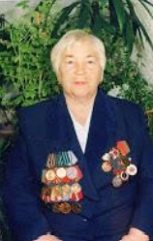
Судакова Клавдия Климентьевна
В 17 лет пошла на фронт. Пройдя курсы молодого бойца, приняла присягу. На фронте была связисткой. День Победы встретила в Кенигсберге, в августе была демобилизована. Награждена «Орденом Отечественной войны», медалью «За боевые заслуги», медалью Жукова и другими наградами
1925

Slide 30
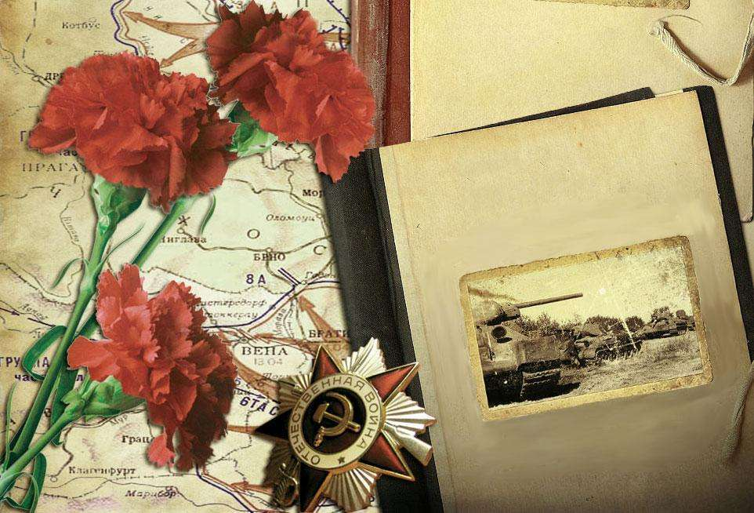
Бодриков Владимир Иосифович (27.11.1925) служил с 1943 года на фронте, имеет : Орден Красной Звезды, Орден Отечественной войны II степени, Медаль «За взятие Берлина», Медаль «За победу над Германией в Великой Отечественной войне 1941—1945 гг» и ряд юбилейных наград.
Тихонов Михаил Николаевич (02.10.1924) с ноября 1942 года служил разведчиком на фронте, имеет Орден славы I степени, медаль «За отвагу», Медаль «За боевые заслуги», Знак «отличный разведчик»

Slide 31
Источники:
1. Архивы Красноярского края :: НАШИ ЗЕМЛЯКИ ГЕРОИ СОВЕТСКОГО СОЮЗА (xn----7sbbimrdkb3alvdfgd8eufwc.xn--p1ai)
2. Бессмертный полк. Лесосибирск (moypolk.ru)
3. Вклад лесосибирцев в победу над фашистской Германией в годы 1941-1945 aturova-vklad-lesosibirtsev-v-pobedu-nad-fashistkoj-germaniej-v-godyi-1941-45gg.pdf (siteedu.ru)
4. Енисейцы - герои Советского союза » Енисейская правда (xn----7sbbajmca0all6a6aoic4v.xn--p1ai)
5. «Карта Памяти» – патриотическая акция издательства «Просвещение» (1sept.ru)
6. Память народа::Подлинные документы о Второй Мировой войне (pamyat-naroda.ru)
7. Почетные граждане (krskstate.ru)

